Slide 1
Şekilbilimsel Görüntü İşleme
Samsun – 2011

Slide 2

MORFOLOJİ (BİÇİM BİLİM), İkili İmaj İşleme
İkili imajlar yaygın olarak kullanılmakta
Metin ve çizgi grafikleri, doküman görüntü işleme
Görüntü analiz sisteminde genel ara soyutlama
Objenin sınırları
Objenin yeri
Bazı görüntü özellikleri varlığı/yokluğu
Bireysel piksellerin 0 ve 1 olarak temsilleri, uzlaşım:
Ön plan objesi = 1 (beyaz)
Arka plan = 0 (siyah)
Mantıksal fonksiyonlar ile işlem hızlı ve kolay
Bölgelerin şeklini değiştiren özel sınıf shift-invariant (kayma değişmez) operasyonu:
Morfolojik Görüntü İşleme
Morfolojik görüntü işleme gri düzey görüntülere kadar genişlemiştir.

Slide 3


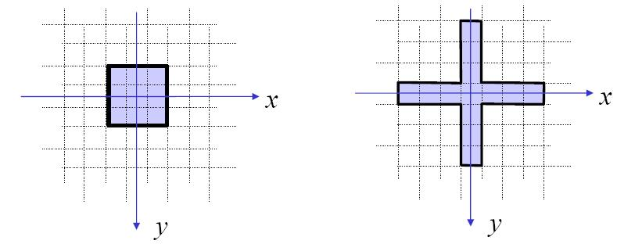
MORFOLOJİ (BİÇİM BİLİM), İkili Morfolojik Operatörler
Pencere operatörü
Yapıcı eleman
Örnek yapıcı elemanlar

Slide 4
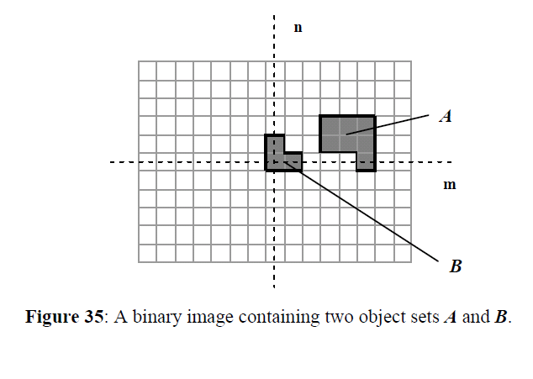
İkil resim A ve B gibi iki nesne içersin

Slide 5
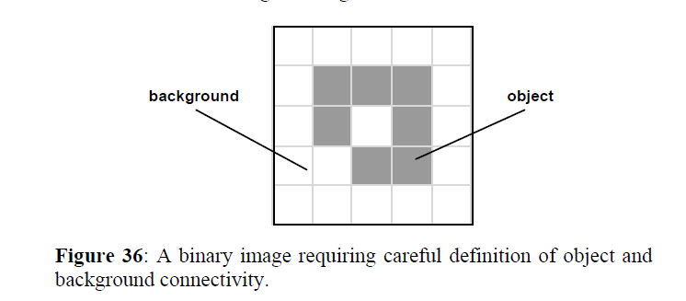
Tanım
Nesne ve arkaplan

Slide 6



İşlemler
Kayma
Minkowski toplama
Minkowski çıkartma

Slide 7



Dilation / Erosion
Genleşme/Dilation
Kemirme/Erosion
A: resim ve
B: yapı elemanı

Slide 8

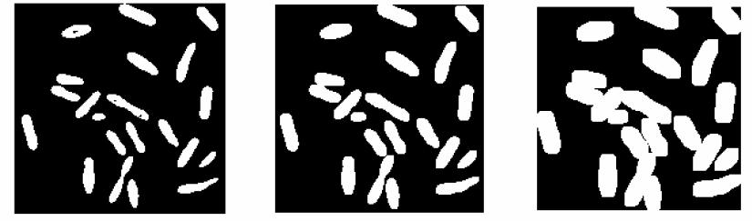
Genleşme
İkili genleşme operatörü
Etkileri
1 değerli objelerin boyunu genişlet
Objenin sınırlarını düzgünleştir
Delikleri ve boşlukları kapat
Orijinal resim
(178x178)
3x3 yapıcı eleman
İle genleşme
7x7 yapıcı eleman
İle genleşme

Slide 9

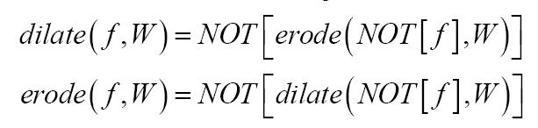
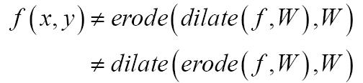
Kemirme
İkili kemirme operatörü
Etkileri
1 değerli objelerin boyunu küçült
Objenin sınırlarını düzgünleştir
Yarımadaları, parmakları ve küçük objeleri kaldır
Genleşme ile ilişkisi
Çifteşlik: Kemirme, arka planın genleşmesidir
Fakat kemirme genleşmenin tersi değildir.

Slide 10
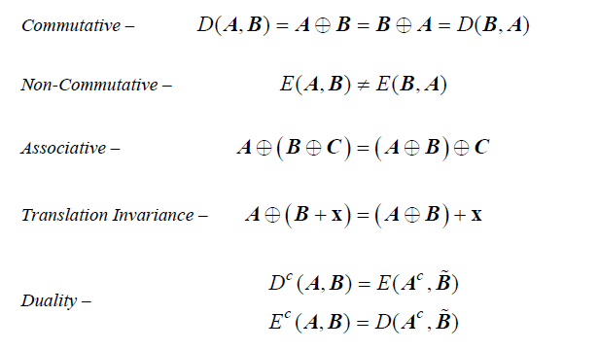
özellikler

Slide 11
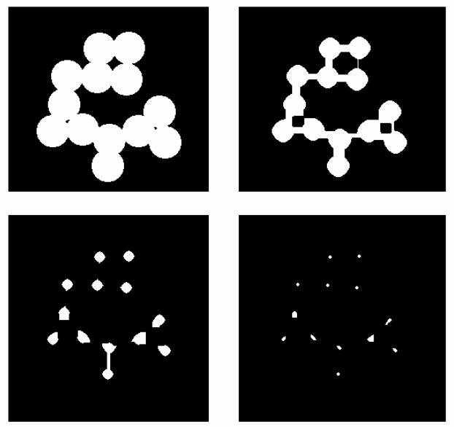
MORFOLOJİ (BİÇİM BİLİM), Örnek: Kemirme ile Nokta Bulutu Ayrımı/Algılama
Orijinal
İkili çember
imgesi
11x11 yapıcı
eleman ile
kemirme
21x21 yapıcı
eleman ile
kemirme
27x27 yapıcı
eleman ile
kemirme

Slide 12


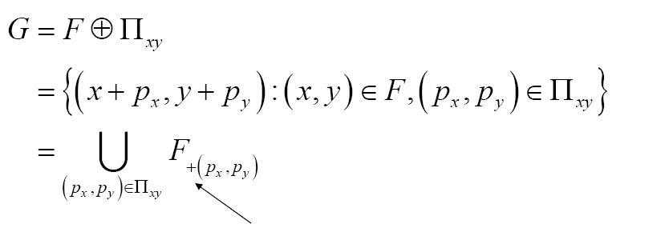


MORFOLOJİ (BİÇİM BİLİM), Teorik Küme Yorumu
Obje piksel kümesi
Arka plan: Ön plan kümesinin tümleyeni
Genleşme Minkowski toplama kümesi (1903)
Değişimli ve çağrışımsal
Vektör ile in çevrimi

Slide 13
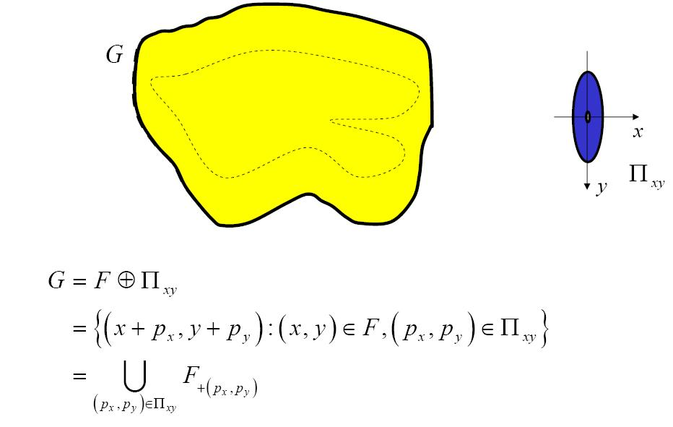
MORFOLOJİ (BİÇİM BİLİM), Teorik Küme Yorumu: Genleşme

Slide 14
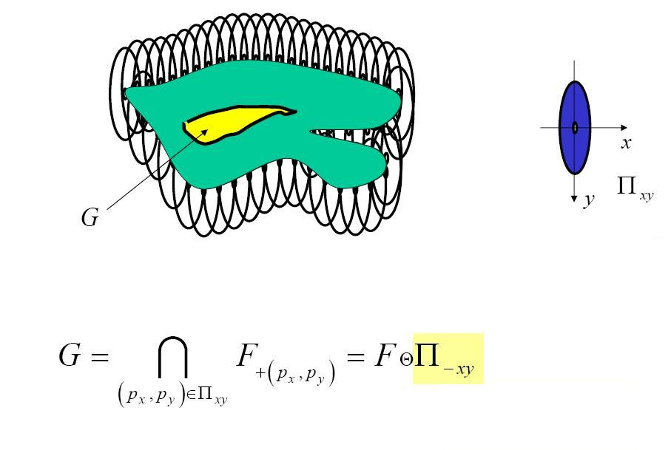
MORFOLOJİ (BİÇİM BİLİM), Teorik Küme Yorumu: Kemirme
Değişimli ve çağrışımsal değil!
Minkowski Çıkarma Kümesi
Ters yönde yapıcı eleman

Slide 15
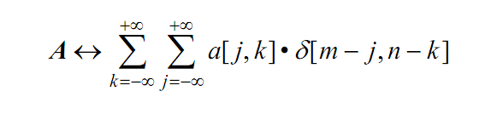
Mantıksal Katlama
A: ikil resim (veya yapı elemanı)
Burada Topla ve Çarp sembolü, mantıksal OR ve AND işlemine denk düşer
a[j,k] ve dirac[j,k]: 1 veya 0 değeri alabilir

Slide 16
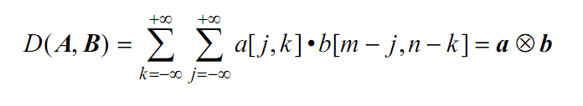
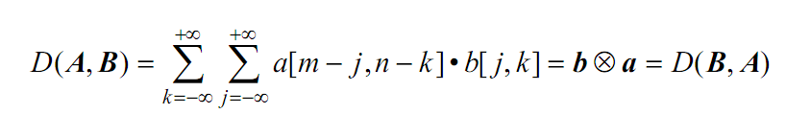
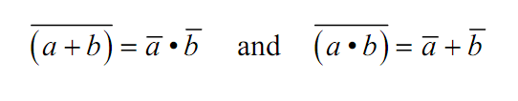
Dilation
De Morgan yasasına göre

Slide 17
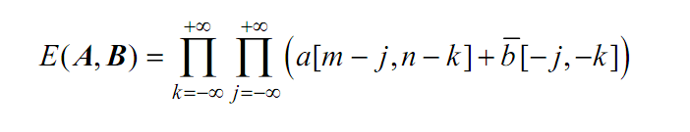
Erosion
İkil resimler söz konusuysa erosion/dilation, mantıksal cebirde katlamadır

Slide 18

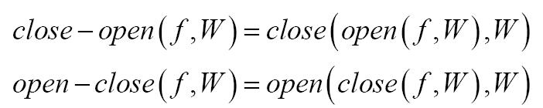
Açma ve Kapama
Amaç: Boyutu değiştirmeden düzleştirmek
Filtrelemeyi aç
Filtrelemeyi kapat
Açma ve kapama filtreleri yanlılar
Açma filtresi küçük 1 bölgelerini kaldırır.
Kapama filtresi küçük 0 bölgelerini kaldırır.
Yanlı olmak genellikle algılama ve geliştirme için istenir.
Yansız boy koruyucu düzleştiriciler
Açma-kapama ve kapama-açma çifttir , fakat birbirlerinin tersi değillerdir.

Slide 19
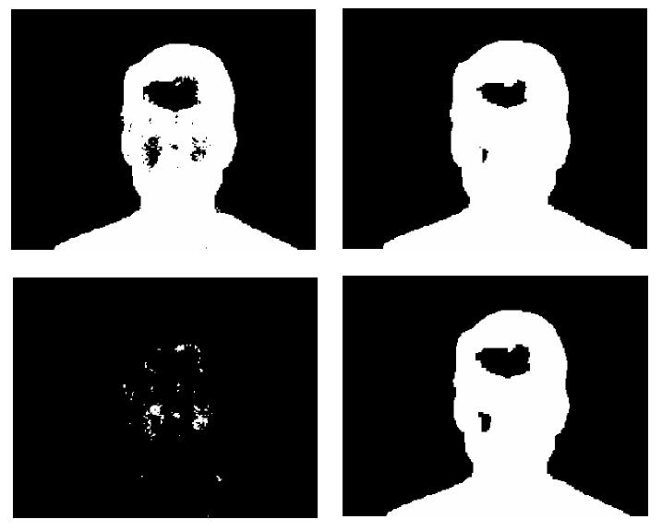
MORFOLOJİ (BİÇİM BİLİM), Kapama ile Küçük Delik Çıkarımı
Orijinal
İkili maske
Genleşme
5x5
Orijinal
Maskeye göre
fark
Kapama
5x5

Slide 20
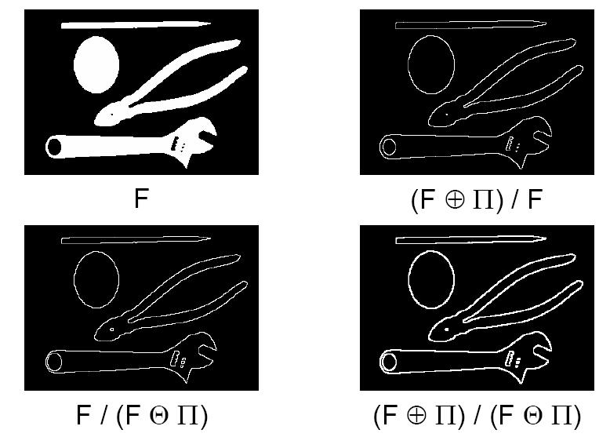
MORFOLOJİ (BİÇİM BİLİM), Morfolojik Kenar Detektörü

Slide 21
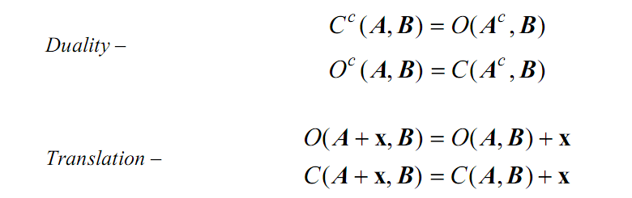
özellikleri

Slide 22
MORFOLOJİ (BİÇİM BİLİM), Çoğunluk Filtresi
İkili çoğunluk filtresi
Etkiler
Genellikle objeleri küçültmez veya büyültmez
Obje sınırlarını düzleştirir
Küçük yarımadaları, yuvaları, küçük objeleri ve küçük delikleri kaldır
Açma-kapama veya kapama-açmaya göre daha az yanlı
Özçifteşlilik
Gri düzey ortanca süzgecinin özel durumu

Slide 23
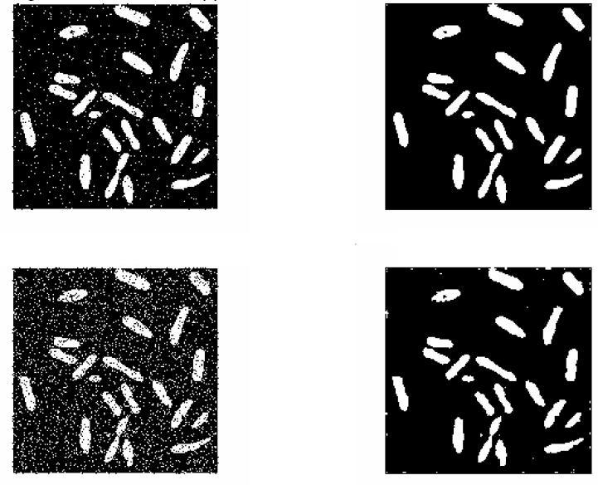
MORFOLOJİ (BİÇİM BİLİM), Çoğunluk Filtresi Örnek
%5 “Tuz&Biber” Gürültüsü ile İkili Görüntü
3x3 Çoğunluk Filtresi
%20 “Tuz&Biber” Gürültüsü
3x3 Çoğunluk Filtresi

Slide 24
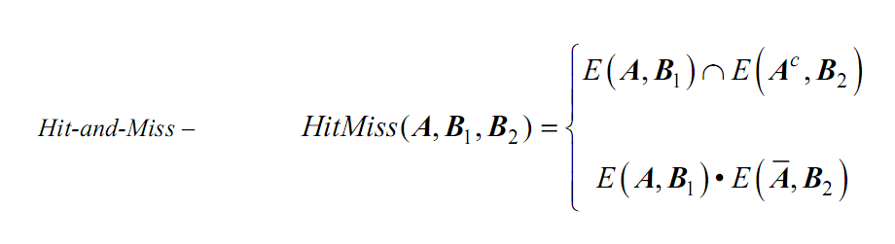
Hit – and – Miss işlemi
B1 ve B2 yapı elemanı bağsızdır
B1 n B2 = 0
Ör. B1: template, B2: arkaplan

Slide 25
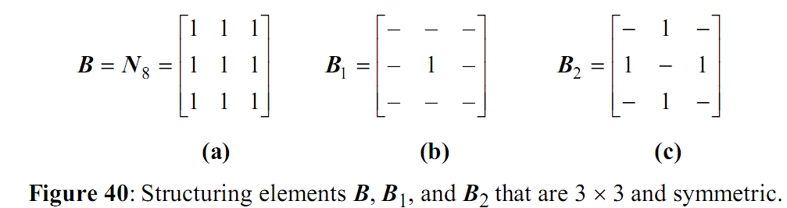
Örnek
Yapı işlevleri simetriktir
“-”: önemsiz (don’t care)

Slide 26
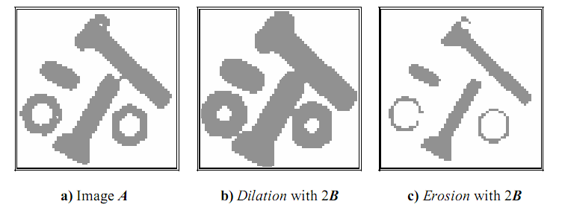
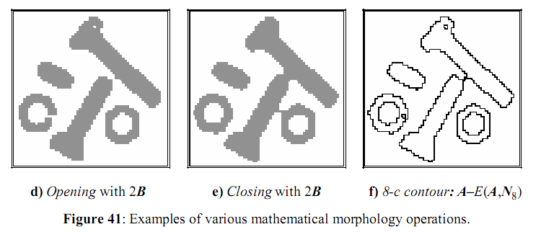
Örnek: 1: siyah ve 0: beyaz

Slide 27
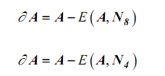
örnek
Opening: nesneleri ayırdı
Closing: küçük boşlukları doldurdu
Her iki işlem nesne kontörlerini yumuşattı
Opening: nesne kontörünün iç tarafından yumuşattı
Closing: nesne kontörünün dışından
Hit-and-miss: N4 kontör piksellerini verir
Alternatif yaklaşım

Slide 28
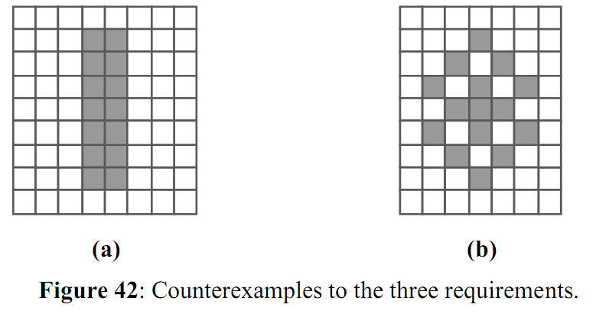
İskelet
Tanım olarak
Bir piksel kalınlığa sahip
Nesnenin ortasından geçen
Nesne topolojisini barındıran çizgidir
Her zaman karşılanamayabilir

Slide 29

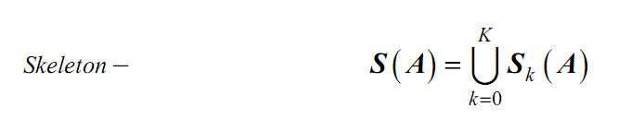
formül
Burada K, Sk(A)’nın dolu olmasını sağlayan en büyük k değeridir
B: yapı elemanı, genelde dairesel
İskelet ise,

Slide 30

Thinning
Alternatif yol, inceltmeyi hit-and-miss ile yapmak

Slide 31
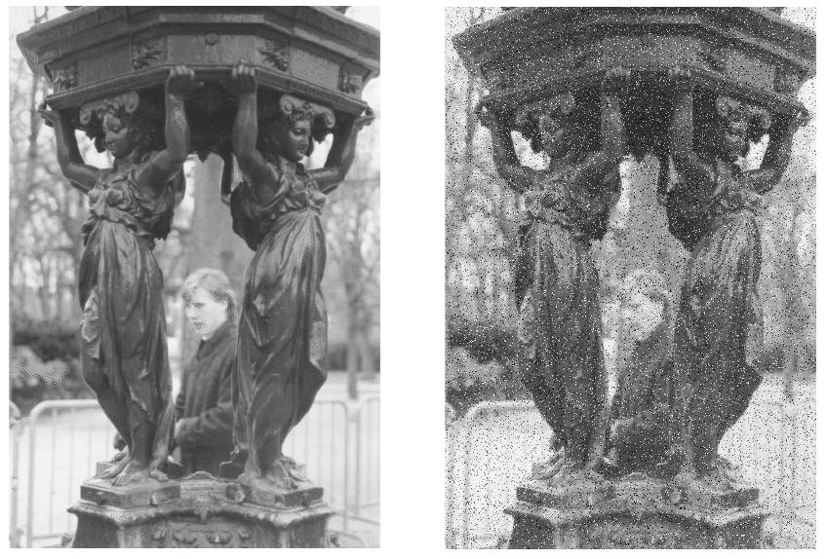
MORFOLOJİ (BİÇİM BİLİM), Tuz&Biber Gürültüsü ile Bozulmuş Görüntü
Orijinal görüntü
%5 bit rastgele aynalanmış

Slide 32
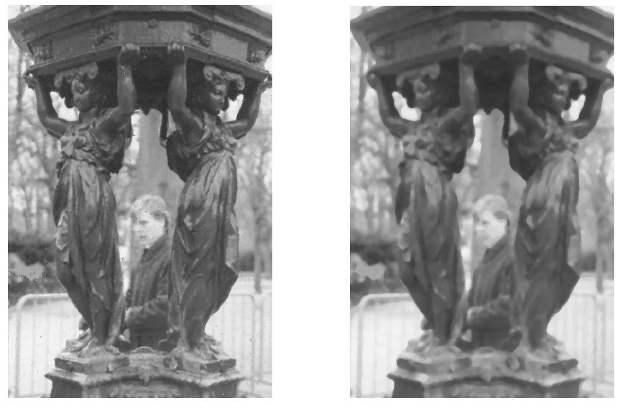
MORFOLOJİ (BİÇİM BİLİM), Ortanca Süzgeci İle Gürültü Çıkarımı
3x3 ortanca süzgeci
7x7 ortanca süzgeci

Slide 33


MORFOLOJİ (BİÇİM BİLİM), Gri Düzey İmgeler İçin Morfolojik Filtreler
Gri düzey imge eşik kümesi
Eşik değeri kümesinden orijinal imgenin yeniden inşası
Çoklu dereceli sinyaller için morfolojik operatör fikri
Eşik kümelerine ayır
Her eşik kümesine ikili morfolojik operatörü uygula
Eküs operatörü ile yeniden inşa et
Elde edilen gri düzey operatörleri: düz operatörler

Slide 34
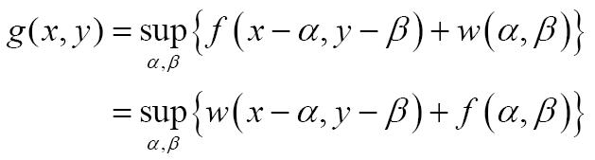
MORFOLOJİ (BİÇİM BİLİM), Gri Düzey İmgeler İçin Genleşme
Pratikte eşik kümesine belirgin ayrışım gerekmiyor
Düz genleşme operatörü
Ayrık imge ve sonlu pencere için yerel maksimum
Özel durumlarda ikili genleşme operatörü
Genel genleşme operatörü

Slide 35


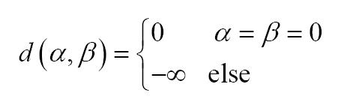
MORFOLOJİ (BİÇİM BİLİM), Genleşme İçin Birim Dürtü
Eğer genleşme doğrusal olmayan evrişim ise toplama ile yer değiştiren eküs ve
çarpma ile yer değiştiren toplama ile hangi sinyal birim dürtüye karşılık geliyor?
Usulen: Öyle bir bul ki
Cevap:

Slide 36

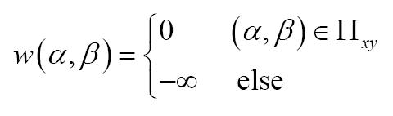
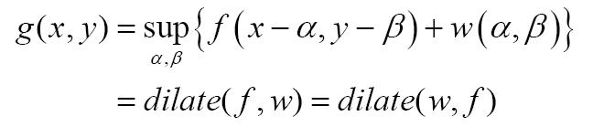
MORFOLOJİ (BİÇİM BİLİM), Özel Bir Durum Olarak Düz Genleşme
Öyle bir bul ki:
Cevap:
Genel olarak yazılırsa:

Slide 37

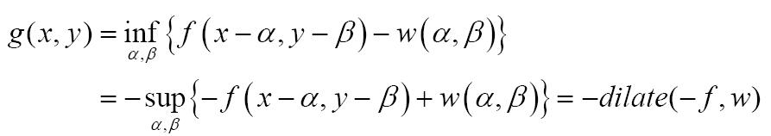
MORFOLOJİ (BİÇİM BİLİM), Gri Düzey İmgeler İçin Kemirme
Düz Kemirme Operatörü
Ayrık imgeler ve sonlu pencere için yerel minimum
Özel durumlar için ikili kemirme operatörü
Genel kemirme operatörü
Çiftli Genleşme

Slide 38
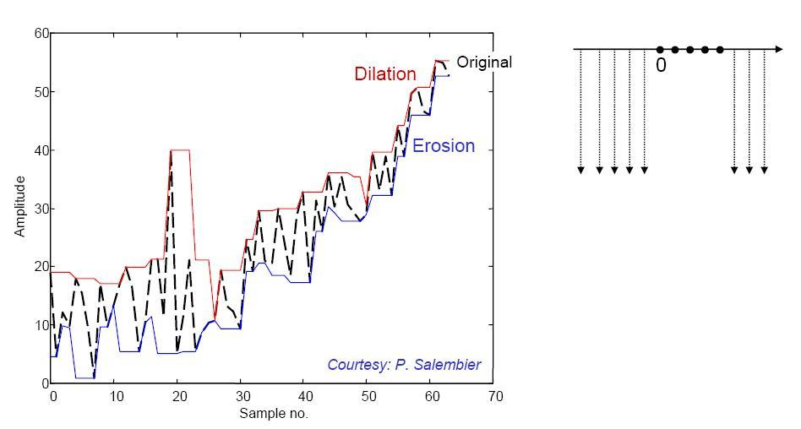
MORFOLOJİ (BİÇİM BİLİM), 1 Boyutlu Kemirme ve Genleşme Örnekleme
Yapıcı Eleman

Slide 39
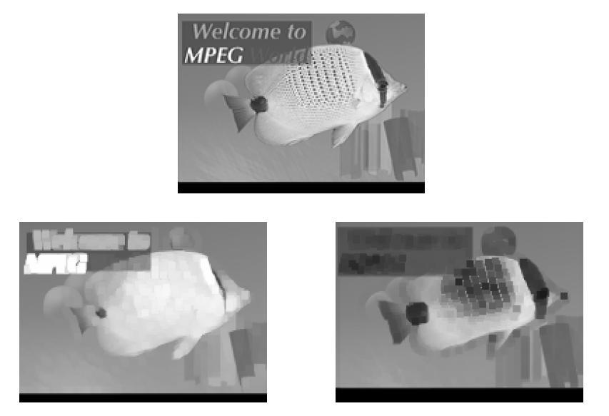
MORFOLOJİ (BİÇİM BİLİM), Örnek İmge
Orijinal
Genleşme
Kemirme

Slide 40
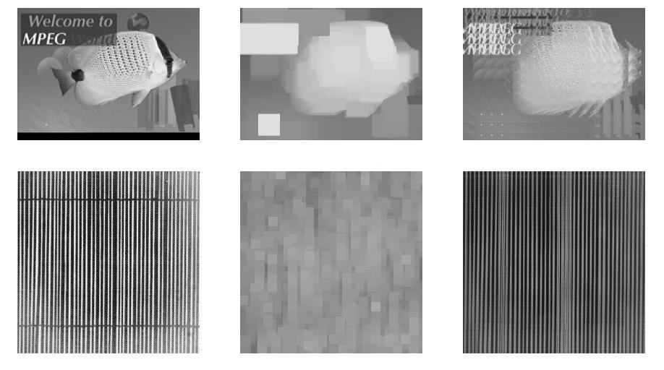
MORFOLOJİ (BİÇİM BİLİM), Değişik Yapıcı Elemanlar İle Düz Genleşme
Orijinal
Kare ile genleşme
9 nokta ile genleşme

Slide 41
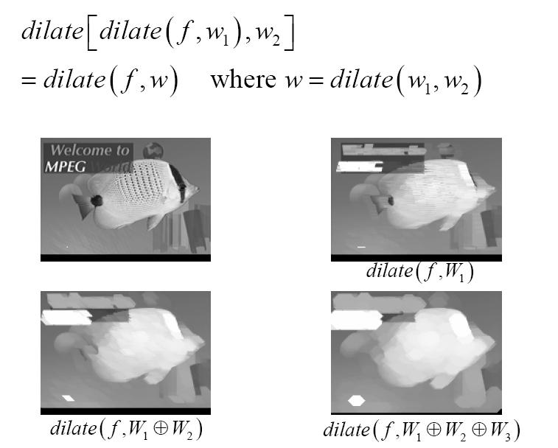
MORFOLOJİ (BİÇİM BİLİM), Ardı ardına Bağlanmış Genleşmeler

Slide 42
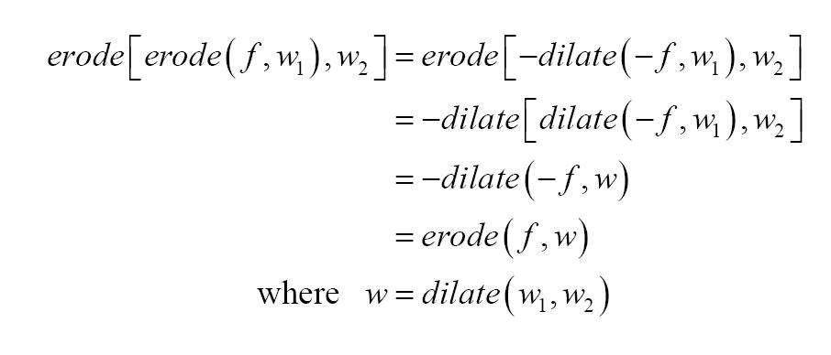
MORFOLOJİ (BİÇİM BİLİM), Ardı ardına Bağlanmış Kemirmeler
Ardı ardına bağlanmış kemirmeler tek bir kemirmede toplanabilir.

Slide 43
MORFOLOJİ (BİÇİM BİLİM), Hızlı Genleşme ve Kemirme
Fikir: Ardı ardına küçük ve kolay operatörler ile daha büyük genleşme ve kemirme
operatörleri inşa edin
Örnek:
11x11 penceresi ile ikili kemirme (1 işlem geçişi)
Aynı şekilde
3x1 penceresi ile 5 kemirme
1x3 penceresi ile 5 kemirme
10 işlem geçişi gerekiyor
Hesaplama
11x11 penceresi ile 1 geçiş: Her piksel için 120 AND
10 geçiş algoritması: 2x10 = Her piksel için 20 AND

Slide 44
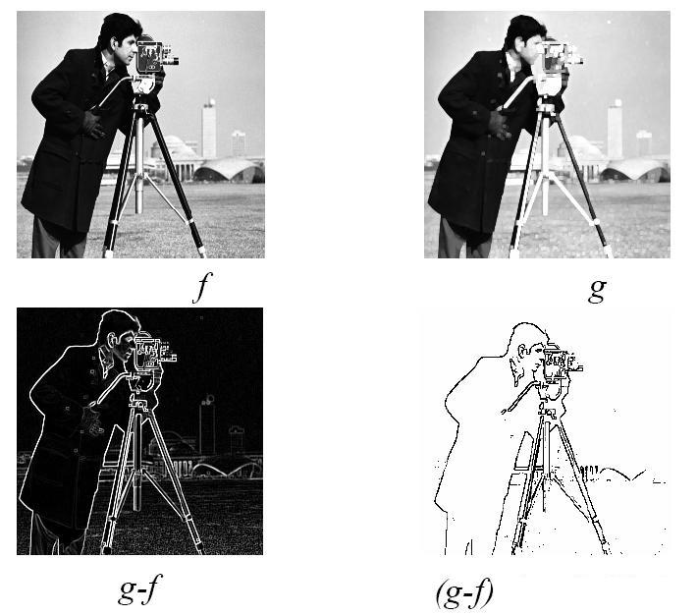
MORFOLOJİ (BİÇİM BİLİM), Morfolojik Kenar Detektörü
Orijinal
Genleşme
Eşiklenmiş

Slide 45
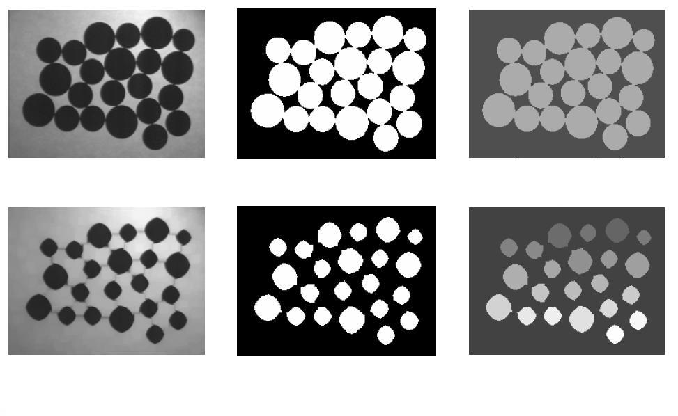
MORFOLOJİ (BİÇİM BİLİM), Uygulama Örneği: Bozuk para sayımı
Orijinal
Eşiklenmiş
1 bağlantılı
bileşen
Genleşme
Genleşmeden sonra
eşiklenmiş
22 bağlantılı
bileşen

